Slide 1
Semantisatieverhaal AA:
In de Middeleeuwen woonden mensen en dieren dicht bij elkaar in kleine boerderijtjes. Dat was lekker warm en gezellig. Maar de mensen wisten niet dat je daar ziek van kon worden. Bovendien, en ook, wisten de mensen nog niks over hygiëne; dus over jezelf goed wassen en je huis schoon houden. Wat mensen ook niet wisten was dat dieren een virus kunnen ontwikkelen. Een virus is iets wat in je lichaam komt en waar je heel ziek van kunt worden. En omdat ze bij elkaar woonden konden ze het virus overbrengen op de mensen. Je zegt dan dat de ziekte besmettelijk is. Dat zeg je van een ziekte die je makkelijk kunt krijgen van een ander. Het doorgeven van het virus gaat vanzelf, zonder dat je er iets aan doet. Gewoon als je samen plezier maakt of zo. En je merkt er ook niks van als je het virus hebt gekregen. Totdat je koorts hebt, totdat je je ziek en heel warm voelt en je gaat rillen, bibberen. In de Middeleeuwen ontstond op deze manier een ziekte die tegenwoordig niet meer bestaat. Deze ziekte noemen we de pest. Er gingen heel erg veel mensen over de hele wereld dood aan deze ziekte (vertel eventueel dat we dit een pandemie noemen). Vooral omdat de mensen nog geen kennis hadden over het voorkomen van ziektes. Ook hadden ze toen nog geen medicijnen of vaccinaties. Als je ziek was kon je niks anders doen dan uitzieken. Dat is lang genoeg rusten zodat je weer beter wordt. Gelukkig weten wij nu veel meer over ziektes en hebben we goede dokters én medicijnen om weer beter te worden.
In de laatste dia vind je de link naar een kort filmpje (3 minuten) over de pestpandemie.
AA
Notes:
Woordenoverzicht
koorts hebben: je ziek en heel warm voelen
rillen: bibberen
bovendien: en ook
het virus: iets wat in je lichaam komt en waar je heel ziek van kunt worden (het is superklein)
besmettelijk: dat zeg je van een ziekte die je makkelijk kunt krijgen van een ander
uitzieken: lang genoeg rusten zodat je weer beter wordt
vanzelf: zonder dat je er iets aan doet

Slide 2
Gerarda Das
Marjan ter Harmsel
Mandy Routledge
Francis Vrielink
Week 5 – 28 januari 2025
Niveau AA

Slide 3
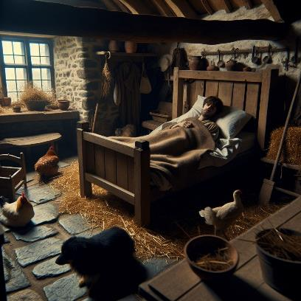
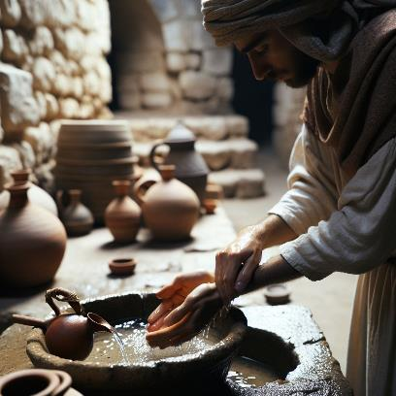
bovendien

Slide 4
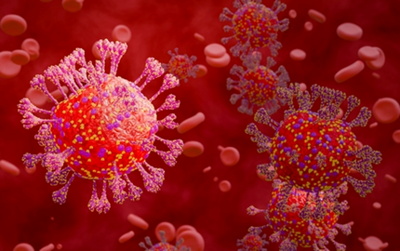
het virus

Slide 5
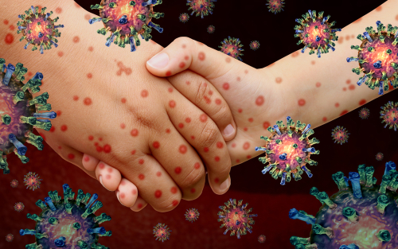
besmettelijk

Slide 6
vanzelf

Slide 7
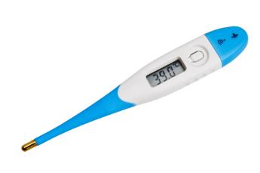
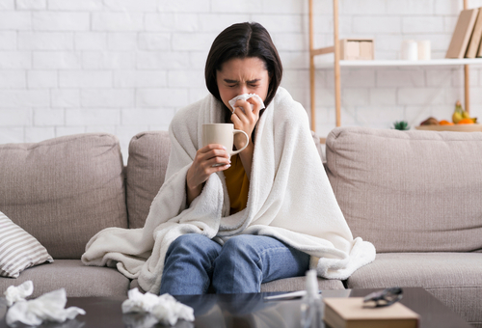
koorts hebben

Slide 8
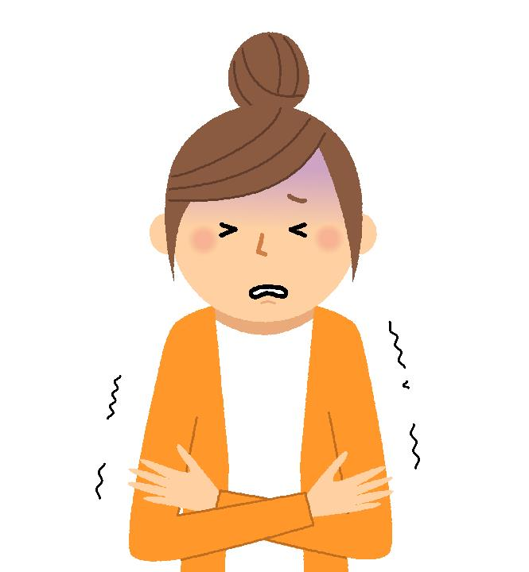
rillen

Slide 9
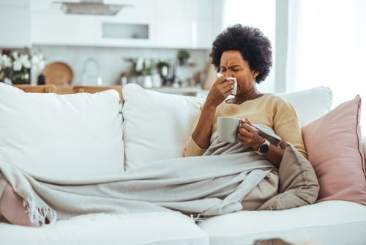
uitzieken
https://schooltv.nl/video-item/wat-was-de-pest-pandemie-die-bekend-stond-als-de-zwarte-dood

Slide 10
Op de woordmuur:

Slide 11
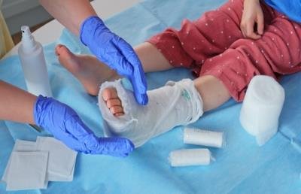
vanzelf
niet zomaar
= zonder dat je er iets aan doet
Je wordt vanzelf besmet met een virus.
= niet meteen, met hulp
Je enkel geneest niet zomaar. Er moet gips om.

Slide 12
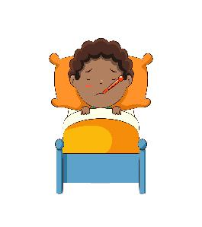
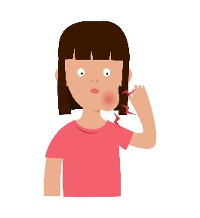
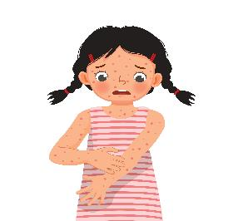
besmettelijk
= dat zeg je van een ziekte die je makkelijk kunt krijgen van een ander
de griep
de bof
de mazelen

Slide 13
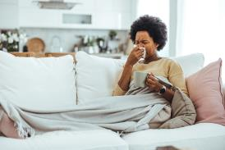
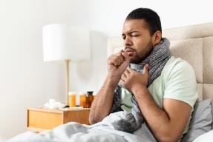
Eerst word je besmet, daarna ben je ziek. Tenslotte moet je gewoon uitzieken.
uitzieken
ziek zijn
besmet worden
= lang genoeg rusten zodat je weer beter wordt

Slide 14
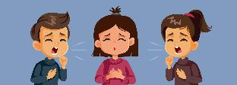
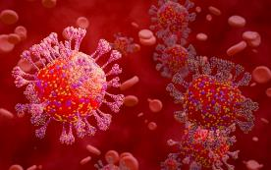
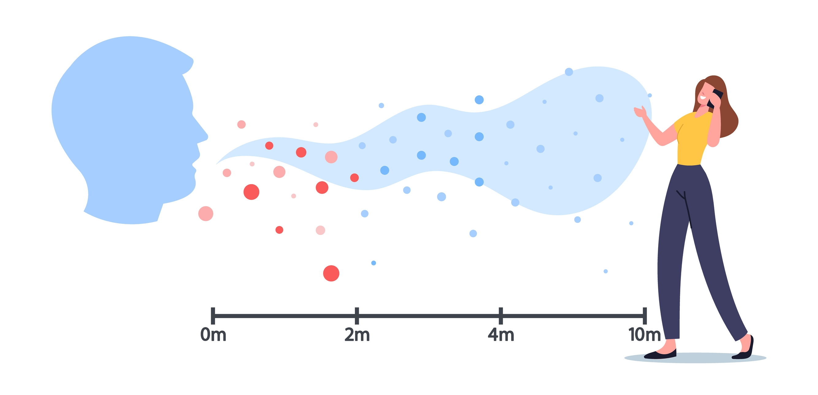
heersen
= veel voorkomen
de besmetting
het virus
= iets wat in je lichaam komt en waar je heel ziek van kunt worden(het is superklein)
iemand aansteken

Slide 15
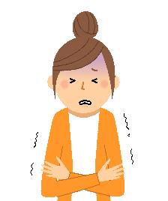
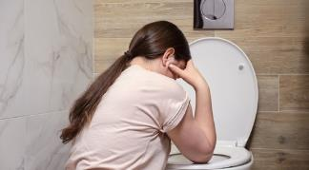
koorts hebben
= je ziek en heel
warm voelen
ziek zijn
misselijk zijn
rillen
= bibberen

Slide 16
bovendien = en ook
Bovendien wisten de mensen ook nog niks over het belang van handen wassen.

